Slide 1


Slide 2
Graphismes dans Qt
Le système de ressources
Dessiner dans un Widget

Slide 3
Graphismes dans Qt
Le système de ressources
Dessiner dans un Widget

Slide 4




Slide 5
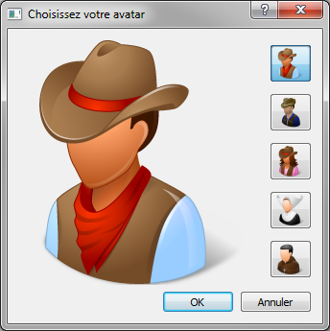
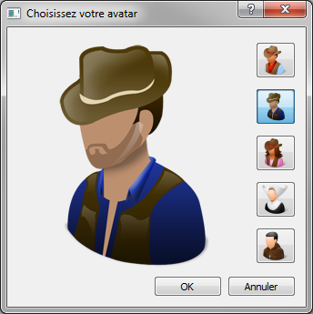
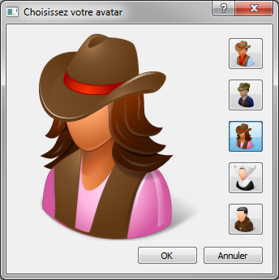
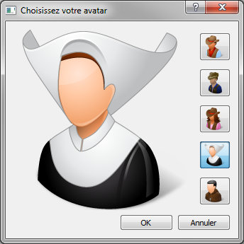
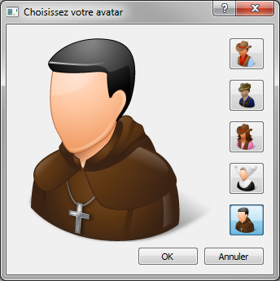
Introduction aux ressources
Les ressources
Introduction
Définition
Les ressources sous Qt
Graphisme
Principe
QPainter
Système de coordonnées
Transformations géométriques
Démonstration
Les maths
Manipulation directe
Nous voudrions développer une boîte de dialogue de sélection d’avatar
Il n’y a que 5 avatars possibles
L’appuie sur l’un de ces boutons permet d’afficher l’avatar en grand à gauche de la fenêtre

Slide 6
Introduction aux ressources
Les ressources
Introduction
Définition
Les ressources sous Qt
Graphisme
Principe
QPainter
Système de coordonnées
Transformations géométriques
Démonstration
Les maths
Manipulation directe
Structure de la fenêtre
Un QDialog personnalisé
Des QPushButton. Chaque signal clicked est connecté à un slot personnalisé « refreshPicture » du QDialog.
Un QLabel

Slide 7
Introduction aux ressources
Les ressources
Introduction
Définition
Les ressources sous Qt
Graphisme
Principe
QPainter
Système de coordonnées
Transformations géométriques
Démonstration
Les maths
Manipulation directe
Qt permet d’afficher des images directement dans les widgets de type QLabel
QLabel label;
label.setPixmap(QPixmap("nom de fichier image"));
Définition du QPixmap affiché par le QLabel
Construction d’un QPixmap depuis un fichier image
QPixmap : contient la représentation mémoire d’une image affichable à l’écran

Slide 8
Introduction aux ressources
Les ressources
Introduction
Définition
Les ressources sous Qt
Graphisme
Principe
QPainter
Système de coordonnées
Transformations géométriques
Démonstration
Les maths
Manipulation directe
QLabel label;
label.setPixmap(QPixmap("nom de fichier image"));
Typiquement, le fichier image doit être accessible sur le système de fichier
Au déploiement de l’application, il faut fournir tous les fichiers images
Risque d’oubli
Complexifie le déploiement
Peut être modifié facilement
Ce serait bien que les images soient inclues dans l’application.

Slide 9
Définition des ressources
Les ressources
Introduction
Définition
Les ressources sous Qt
Graphisme
Principe
QPainter
Système de coordonnées
Transformations géométriques
Démonstration
Les maths
Manipulation directe
Tout fichier binaire stocké dans l’exécutable de l’application est une ressource
Les ressources sont donc « encapsulées » dans l’exécutable
Pas de risque d’oubli
Difficulté de modification a posteriori
Tous types de fichiers (images, sons, vidéos, textes, …)

Slide 10
Les ressources sous Qt
Les ressources
Introduction
Définition
Les ressources sous Qt
Graphisme
Principe
QPainter
Système de coordonnées
Transformations géométriques
Démonstration
Les maths
Manipulation directe
Qt offre un puissant mécanisme pour incorporer des ressources
Un fichier de définition de la collection de ressources (Resource Collection File – .qrc) liste les ressources de l’application
Le rcc – resource compiler transcrit les données binaires en variables C++
Ces variables sont accessibles aux objets Qt par deux types de chemins
":/prefix/nom.ext" pour un accès type fichier
"qrc:///prefix/nom.ext" pour un accès type URL

Slide 11
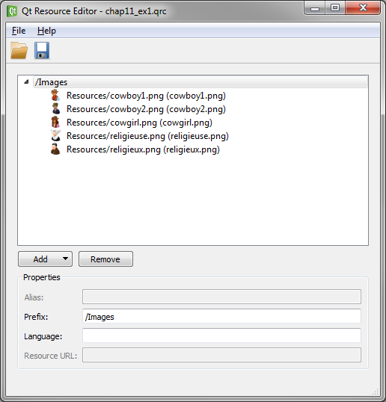
Fichiers de collection de ressources (.qrc)
Les ressources
Introduction
Définition
Les ressources sous Qt
Graphisme
Principe
QPainter
Système de coordonnées
Transformations géométriques
Démonstration
Les maths
Manipulation directe
Fichier de type XML
S’édite à l’aide d’un utilitaire graphique
Les ressources sont organisées hiérarchiquement - Préfixe / nom
Préfixe
groupe de ressources, correspondant éventuellement à une langue donnée
Nom
Identifiant unique de la ressource dans son groupe

Slide 12
Le ResourCe Compiler (rcc)
Les ressources
Introduction
Définition
Les ressources sous Qt
Graphisme
Principe
QPainter
Système de coordonnées
Transformations géométriques
Démonstration
Les maths
Manipulation directe
resources.qrc
rcc
compilateur
qrc_resources.cpp
qrc_resources.obj
Géré automatiquement par l’IDE
Éditeur de liens
*.obj
*.obj
prog.exe
*.obj

Slide 13
Utilisation des ressources dans le code
Les ressources
Introduction
Définition
Les ressources sous Qt
Graphisme
Principe
QPainter
Système de coordonnées
Transformations géométriques
Démonstration
Les maths
Manipulation directe
Comme n’importe quel fichier
Du moment où la ressource est utilisée dans un objet Qt
En exploitant un objet QFile
QLabel label;
label.setPixmap(QPixmap(":/Images/cowboy1.png"));
L’exemple en vrai
Ajoutons un sixième avatar

Slide 15
Graphismes dans Qt
Le système de ressources
Dessiner dans un Widget

Slide 16
Graphismes dans Qt
Le système de ressources
Dessiner dans un Widget

Slide 18
Dessiner dans un widget – principe
Les ressources
Introduction
Définition
Les ressources sous Qt
Graphisme
Principe
QPainter
Système de coordonnées
Transformations géométriques
Démonstration
Les maths
Manipulation directe
La classe QWidget propose la méthode paintEvent(QPaintEvent*) à surcharger
Cette méthode est appelée automatiquement par Qt lorsque le widget doit être redessiné
Il faut surcharger cette méthode dans une classe de widget personnalisé pour personnaliser l’affichage.

Slide 19
Dessiner dans un widget – principe
Les ressources
Introduction
Définition
Les ressources sous Qt
Graphisme
Principe
QPainter
Système de coordonnées
Transformations géométriques
Démonstration
Les maths
Manipulation directe
QWidget
#paintEvent(event: QPaintEvent*)
evt contient la région du widget à redessiner. La plupart du temps, ce paramètre est ignoré, et l’ensemble du widget est redessiné.
QMonTypeDeWidget
#paintEvent(event: QPaintEvent*)
void QMonTypeDeWidget::paintEvent(QPaintEvent* evt)
{
//Dessiner dans le widget ici
QWidget::paintEvent(evt);
}
Permet de faire en plus l’affichage standard d’un QWidget (peut se faire avant ou après l’affichage personnalisé, ou pas du tout)

Slide 20
Dessiner dans un widget – principe
Les ressources
Introduction
Définition
Les ressources sous Qt
Graphisme
Principe
QPainter
Système de coordonnées
Transformations géométriques
Démonstration
Les maths
Manipulation directe
Le widget est alors une « feuille de papier » sur laquelle le dessinateur peut travailler
Sous Qt, le dessinateur est un objet de type QPainter
Le QPainter est associé au QWidget sur lequel il doit dessiner

Slide 21
Dessiner dans un widget – principe
Les ressources
Introduction
Définition
Les ressources sous Qt
Graphisme
Principe
QPainter
Système de coordonnées
Transformations géométriques
Démonstration
Les maths
Manipulation directe
void QMonTypeDeWidget::paintEvent(QPaintEvent* evt)
{
QPainter painter(this);
//Utiliser les méthodes de dessin de painter ici
QWidget::paintEvent(evt);
}
Crée l’objet de type QPainter en l’associant au widget courant

Slide 22
QPainter
Les ressources
Introduction
Définition
Les ressources sous Qt
Graphisme
Principe
QPainter
Système de coordonnées
Transformations géométriques
Démonstration
Les maths
Manipulation directe
Les QPainter ont les capacités de
Choisir des outils (pinceau, brosse, police de caractère)
Dessiner des formes avec des outils (lignes, rectangles, ellipses, textes, etc…)
Définir un système de coordonnées personnalisé, et appliquer des transformations

Slide 23
QPainter
Les ressources
Introduction
Définition
Les ressources sous Qt
Graphisme
Principe
QPainter
Système de coordonnées
Transformations géométriques
Démonstration
Les maths
Manipulation directe
QPen
Son pinceau (utilisé pour tracer le contour des formes)
Le peintre
Sa toile
QPaintDevice
QPainter
setPen()
setBrush()
setFont()
drawRect()
draw[…]()
QBrush
Sa brosse (utilisée pour remplir les formes)
QWidget
QFont
La police de caractères utilisée pour afficher du texte
Concrètement, sa toile peut être un widget ou une image (QImage, QPicture ou QPixmap)

Slide 24
QPainter - exemple
Les ressources
Introduction
Définition
Les ressources sous Qt
Graphisme
Principe
QPainter
Système de coordonnées
Transformations géométriques
Démonstration
Les maths
Manipulation directe
Affichons une image dans un widget
La taille de l’image sera adaptée à la taille du widget
Son ratio d’aspect sera conservé
Elle sera centrée dans le widget
void QMonTypeDeWidget::paintEvent(QPaintEvent* evt)
{
QPainter painter(this);
QImage fond(":/Images/fond.png");
fond = fond.scaled(this->size(), Qt::KeepAspectRatio);
painter.drawImage((this->width() - fond.width()) / 2.0,
(this->height() - fond.height()) / 2.0,
fond);
QWidget::paintEvent(evt);
}
Chargement de l’image depuis les ressources
Redimensionnement de l’image à la taille du widget
Affichage de l’image centrée dans le widget

Slide 25
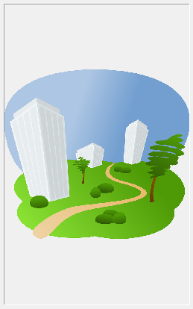
QPainter - exemple
Les ressources
Introduction
Définition
Les ressources sous Qt
Graphisme
Principe
QPainter
Système de coordonnées
Transformations géométriques
Démonstration
Les maths
Manipulation directe
Rappel sur le positionnement
this : le widget.
fond : l’image à afficher.
fond.height()
this->height()
fond.width()
Position de l’image dans le widget :
x = (this->width() - fond.width()) / 2.0
y = (this->height() - fond.height()) / 2.0
this->width()

Slide 26
QPainter - exemple
Les ressources
Introduction
Définition
Les ressources sous Qt
Graphisme
Principe
QPainter
Système de coordonnées
Transformations géométriques
Démonstration
Les maths
Manipulation directe
Critique sur l’optimisation
Ne devrait être fait qu’une fois, à la construction du widget
QImage fond(":/Images/fond.png");
Décodage du fichier de type PNG et stockage des pixels en mémoire dans le format spécifié par le fichier (ex : RGB sur 24 bits)
fond = fond.scaled(this->size(), Qt::KeepAspectRatio);
Ne devrait être fait qu’au moment du changement de taille du widget
Mise à l’échelle de l’image : calcul effectué pour chaque pixel de l’image
painter.drawImage((this->width() - fond.width()) / 2.0,
(this->height() - fond.height()) / 2.0,
fond);
Devrait plutôt utiliser un QPixmap, optimisé pour l’affichage
Conversion éventuelle des pixels en mémoire en pixels spécifiques pour l’affichage (ex : RGB 24 bits vers ARGB 32 bits)

Slide 27
QPainter - exemple
Les ressources
Introduction
Définition
Les ressources sous Qt
Graphisme
Principe
QPainter
Système de coordonnées
Transformations géométriques
Démonstration
Les maths
Manipulation directe
QMonTypeDeWidget::QMonTypeDeWidget(QWidget *parent)
: QWidget(parent)
{
m_pixFondFullRes = QPixmap(":/Images/fond.png");
}
void QMonTypeDeWidget::resizeEvent(QResizeEvent * evt)
{
m_pixFond = m_pixFondFullRes.scaled(this->size(), Qt::KeepAspectRatio);
QWidget::resizeEvent(evt);
}
void QMonTypeDeWidget::paintEvent(QPaintEvent * evt)
{
QPainter painter(this);
painter.drawPixmap((this->width() - m_pixFond.width()) / 2.0,
(this->height() - m_pixFond.height()) / 2.0,
m_pixFond);
QWidget::paintEvent(evt);
}
Chargement de l’image à la construction dans un QPixmap
Redimensionnement de l’image au redimensionnement du widget
Affichage simple de l’image

Slide 28
Système de coordonnées personnalisé
Les ressources
Introduction
Définition
Les ressources sous Qt
Graphisme
Principe
QPainter
Système de coordonnées
Transformations géométriques
Démonstration
Les maths
Manipulation directe
Par défaut, le système de coordonnées du QPainter épouse celui du QWidget
Origine en haut à gauche
Abscisses de gauche à droite
Ordonnées de haut en bas
Peut être changé
QPainter::setViewport()
Définit le cadre dans lequel le système de coordonnées se définit
QPainter::setWindow()
Définit le système de coordonnées dans le cadre précédent

Slide 29

Système de coordonnées personnalisé
Les ressources
Introduction
Définition
Les ressources sous Qt
Graphisme
Principe
QPainter
Système de coordonnées
Transformations géométriques
Démonstration
Les maths
Manipulation directe
void QMonTypeDeWidget::paintEvent(QPaintEvent * evt)
{
QPainter painter(this);
painter.drawPixmap((width()-m_pixFond.width())/2.0,
(height()-m_pixFond.height())/2.0,
m_pixFond);
int side =qMin(this->width(), this->height());
int x = (this->width() - side) /2;
int y = (this->height() - side) /2;
painter.setViewport(x, y, side, side);
painter.setWindow(-100,-100,200,200);
painter.drawPixmap(QRect(-50,-50,100,100),
m_pixLapin);
QWidget::paintEvent(evt);
}
0,0
0,0
-100,-100
-50,-50
50,50
100,100
252,400
252,400

Slide 30
Transformations géométriques
Les ressources
Introduction
Définition
Les ressources sous Qt
Graphisme
Principe
QPainter
Système de coordonnées
Transformations géométriques
Démonstration
Les maths
Manipulation directe
Le système de coordonnées peut également subir :
Des translations selon ses axes
QPainter::translate()
Des rotations autour de son origine
QPainter::rotate()
Des cisaillements selon ses axes
QPainter::shear()
Des mises à l’échelle selon ses axes
QPainter::scale()

Slide 31
Translation
Les ressources
Introduction
Définition
Les ressources sous Qt
Graphisme
Principe
QPainter
Système de coordonnées
Transformations géométriques
Démonstration
Les maths
Manipulation directe
void QMonTypeDeWidget::paintEvent(QPaintEvent * evt)
{
QPainter painter(this);
painter.drawPixmap((width()-m_pixFond.width())/2.0,
(height()-m_pixFond.height())/2.0,
m_pixFond);
int side =qMin(this->width(), this->height());
int x = (this->width() - side) /2;
int y = (this->height() - side) /2;
painter.setViewport(x, y, side, side);
painter.setWindow(-100,-100,200,200);
painter.translate(10, -20);
painter.drawPixmap(QRect(-50,-50,100,100),
m_pixLapin);
QWidget::paintEvent(evt);
}
-50,-50
50,50
Translation par le vecteur (10, -20)

Slide 32
Rotation
Les ressources
Introduction
Définition
Les ressources sous Qt
Graphisme
Principe
QPainter
Système de coordonnées
Transformations géométriques
Démonstration
Les maths
Manipulation directe
void QMonTypeDeWidget::paintEvent(QPaintEvent * evt)
{
QPainter painter(this);
painter.drawPixmap((width()-m_pixFond.width())/2.0,
(height()-m_pixFond.height())/2.0,
m_pixFond);
int side =qMin(this->width(), this->height());
int x = (this->width() - side) /2;
int y = (this->height() - side) /2;
painter.setViewport(x, y, side, side);
painter.setWindow(-100,-100,200,200);
painter.translate(10, -20);
painter.rotate(45);
painter.drawPixmap(QRect(-50,-50,100,100),
m_pixLapin);
QWidget::paintEvent(evt);
}
-50,-50
50,50
Rotation de 45° dans le sens trigonométrique
(des x vers les y)

Slide 33
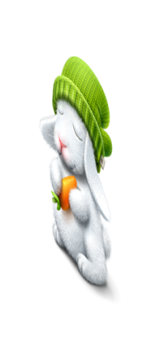
Cisaillement
Les ressources
Introduction
Définition
Les ressources sous Qt
Graphisme
Principe
QPainter
Système de coordonnées
Transformations géométriques
Démonstration
Les maths
Manipulation directe
void QMonTypeDeWidget::paintEvent(QPaintEvent * evt)
{
QPainter painter(this);
painter.drawPixmap((width()-m_pixFond.width())/2.0,
(height()-m_pixFond.height())/2.0,
m_pixFond);
int side =qMin(this->width(), this->height());
int x = (this->width() - side) /2;
int y = (this->height() - side) /2;
painter.setViewport(x, y, side, side);
painter.setWindow(-100,-100,200,200);
painter.translate(10, -20);
painter.rotate(45);
painter.shear(1,0);
painter.drawPixmap(QRect(-50,-50,100,100),
m_pixLapin);
QWidget::paintEvent(evt);
}
-50,-50
50,50
Cisaillement d’un facteur 1 selon les x

Slide 34
Cisaillement
Les ressources
Introduction
Définition
Les ressources sous Qt
Graphisme
Principe
QPainter
Système de coordonnées
Transformations géométriques
Démonstration
Les maths
Manipulation directe
Notes sur les paramètres du cisaillement
Le cisaillement définit les angles d’inclinaison des axes
Cisaillement de 0,3 selon les x
0,1
Cisaillement de 0,5 selon les y
0,0
1,0

Slide 35
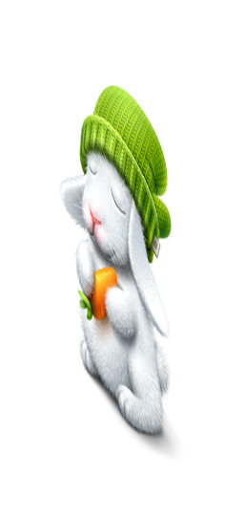
Mise à l’échelle
-50,-50
Les ressources
Introduction
Définition
Les ressources sous Qt
Graphisme
Principe
QPainter
Système de coordonnées
Transformations géométriques
Démonstration
Les maths
Manipulation directe
void QMonTypeDeWidget::paintEvent(QPaintEvent * evt)
{
QPainter painter(this);
painter.drawPixmap((width()-m_pixFond.width())/2.0,
(height()-m_pixFond.height())/2.0,
m_pixFond);
int side =qMin(this->width(), this->height());
int x = (this->width() - side) /2;
int y = (this->height() - side) /2;
painter.setViewport(x, y, side, side);
painter.setWindow(-100,-100,200,200);
painter.translate(10, -20);
painter.rotate(45);
painter.shear(1,0);
painter.scale(1,2);
painter.drawPixmap(QRect(-50,-50,100,100),
m_pixLapin);
QWidget::paintEvent(evt);
}
Mise à l’échelle de 100% selon les x et 200% selon les y.
50,50

Slide 36
Ordre des transformations
Les ressources
Introduction
Définition
Les ressources sous Qt
Graphisme
Principe
QPainter
Système de coordonnées
Transformations géométriques
Démonstration
Les maths
Manipulation directe
Les transformations se cumulent en effectuant des changements de repères
La transformation suivante s’effectue donc dans le repère modifiée par la précédente
L’ordre est donc important !
Ex :
Rotation de 45°, puis translation de 10 selon x
Translation de 10 selon x, puis rotation de 45°

Slide 37
Lapin !
Les ressources
Introduction
Définition
Les ressources sous Qt
Graphisme
Principe
QPainter
Système de coordonnées
Transformations géométriques
Démonstration
Les maths
Manipulation directe
L’exemple en vrai

Slide 38
Comprendre les transformations
Les ressources
Introduction
Définition
Les ressources sous Qt
Graphisme
Principe
QPainter
Système de coordonnées
Transformations géométriques
Démonstration
Les maths
Manipulation directe
Au choix :
Les transformations s’appliquent dans l’ordre sur le système de coordonnées
Les transformations s’appliquent en ordre inverse sur les formes dessinées
painter.translate(10, -20);
painter.rotate(45);
painter.shear(1,0);
painter.scale(1,2);
painter.drawPixmap(
QRect(-50,-50,100,100),
m_pixLapin);
Le système de coordonnées est :
Translaté
Tourné
Cisaillé
Mis à l’échelle
Le lapin dessiné est :
Mis à l’échelle
Cisaillé
Tourné
Translaté

Slide 39
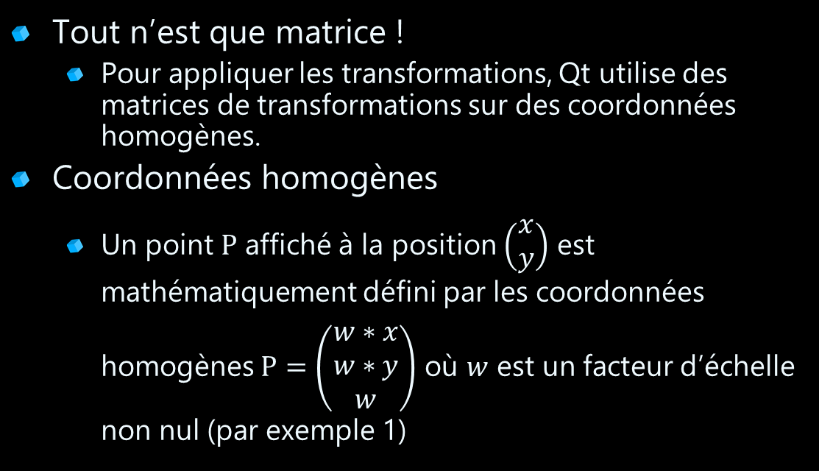
Comprendre les transformations – les maths
Les ressources
Introduction
Définition
Les ressources sous Qt
Graphisme
Principe
QPainter
Système de coordonnées
Transformations géométriques
Démonstration
Les maths
Manipulation directe
Tout n’est que matrice !
Pour appliquer les transformations, Qt utilise des matrices de transformations sur des coordonnées homogènes.
Coordonnées homogènes
Un point $P$ affiché à la position $\left(\begin{matrix}x \\ y\end{matrix}\right)$ est mathématiquement défini par les coordonnées homogènes $P=\left(\begin{matrix}w∗x \\ w∗y \\ w\end{matrix}\right)$ où $w$ est un facteur d’échelle non nul (par exemple 1)

Slide 40
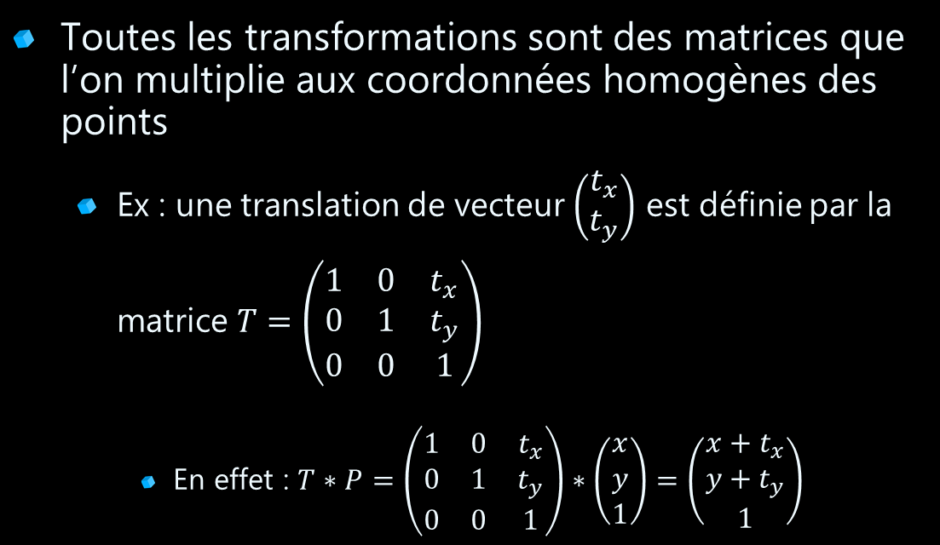
Comprendre les transformations – les maths
Les ressources
Introduction
Définition
Les ressources sous Qt
Graphisme
Principe
QPainter
Système de coordonnées
Transformations géométriques
Démonstration
Les maths
Manipulation directe
Toutes les transformations sont des matrices que l’on multiplie aux coordonnées homogènes des points
Ex : une translation de vecteur $\left(\begin{matrix}t_{x} \\ t_{y}\end{matrix}\right)$ est définie par la matrice $T=\left(\begin{matrix}1 & 0 & t_{x} \\ 0 & 1 & t_{y} \\ 0 & 0 & 1\end{matrix}\right)$
En effet : $T∗P=\left(\begin{matrix}1 & 0 & t_{x} \\ 0 & 1 & t_{y} \\ 0 & 0 & 1\end{matrix}\right)∗\left(\begin{matrix}x \\ y \\ 1\end{matrix}\right)=\left(\begin{matrix}x+t_{x} \\ y+t_{y} \\ 1\end{matrix}\right)$

Slide 41
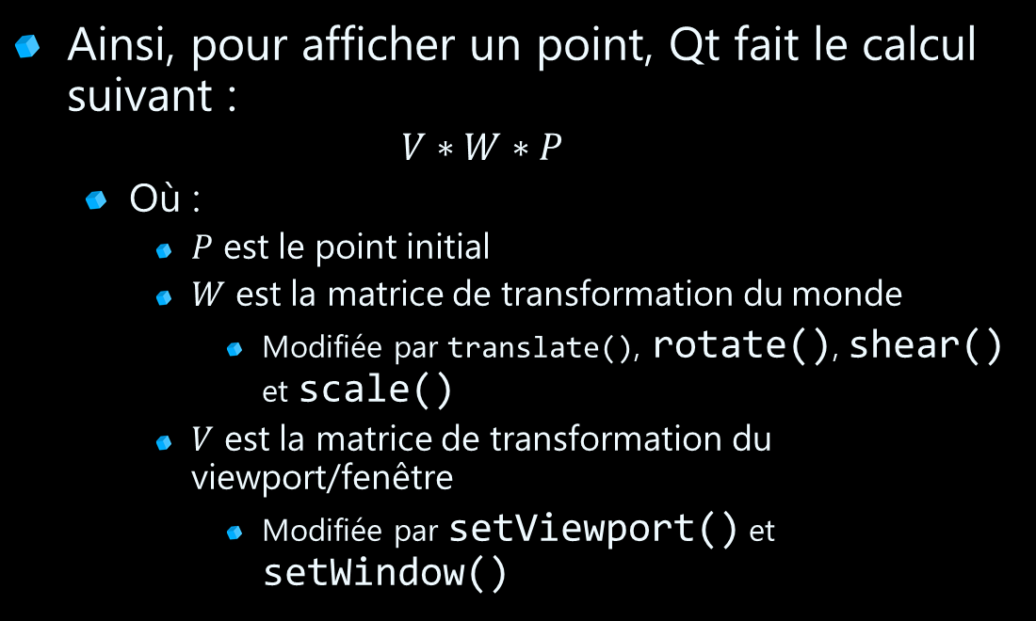
Comprendre les transformations – les maths
Les ressources
Introduction
Définition
Les ressources sous Qt
Graphisme
Principe
QPainter
Système de coordonnées
Transformations géométriques
Démonstration
Les maths
Manipulation directe
Ainsi, pour afficher un point, Qt fait le calcul suivant :
$$V∗W∗P$$
Où :
$P$ est le point initial
$W$ est la matrice de transformation du monde
Modifiée par translate(), rotate(), shear() et scale()
$V$ est la matrice de transformation du viewport/fenêtre
Modifiée par setViewport() et setWindow()

Slide 42
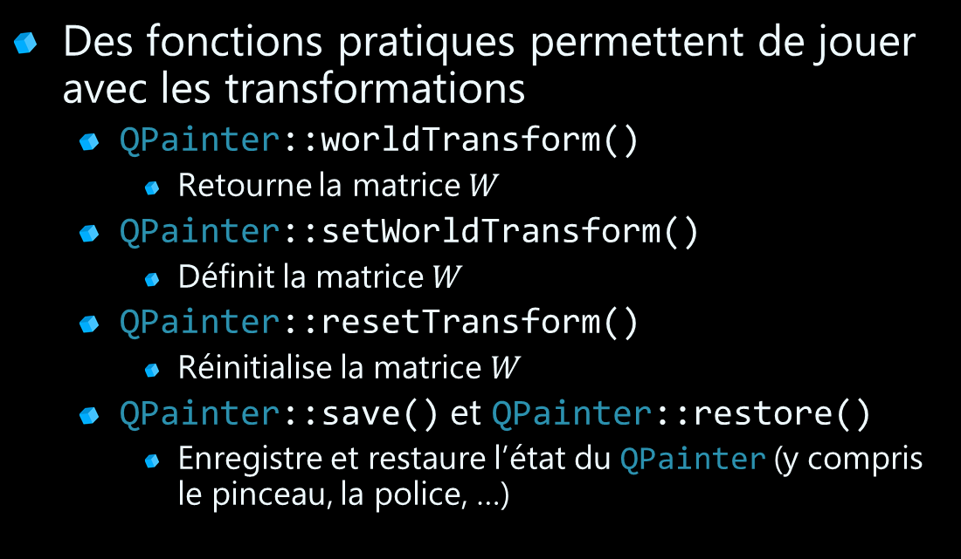
Jouer avec les transformations
Les ressources
Introduction
Définition
Les ressources sous Qt
Graphisme
Principe
QPainter
Système de coordonnées
Transformations géométriques
Démonstration
Les maths
Manipulation directe
Des fonctions pratiques permettent de jouer avec les transformations
QPainter::worldTransform()
Retourne la matrice $W$
QPainter::setWorldTransform()
Définit la matrice $W$
QPainter::resetTransform()
Réinitialise la matrice $W$
QPainter::save() et QPainter::restore()
Enregistre et restaure l’état du QPainter (y compris le pinceau, la police, …)

